Slide 1
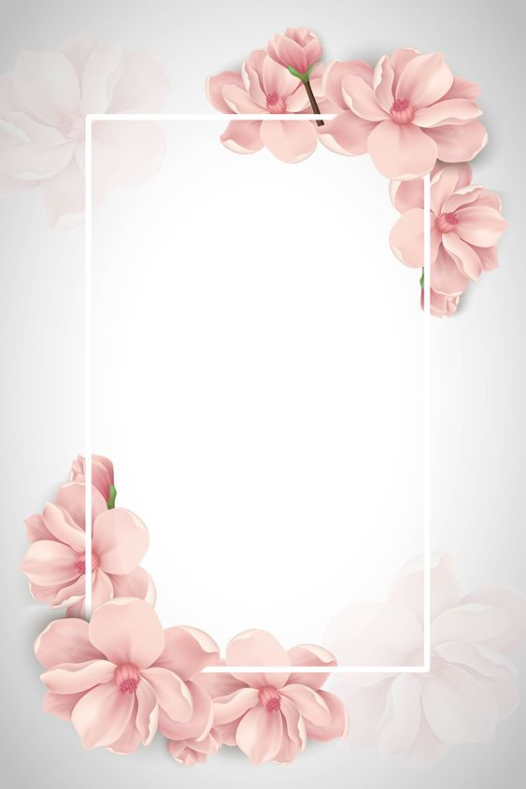
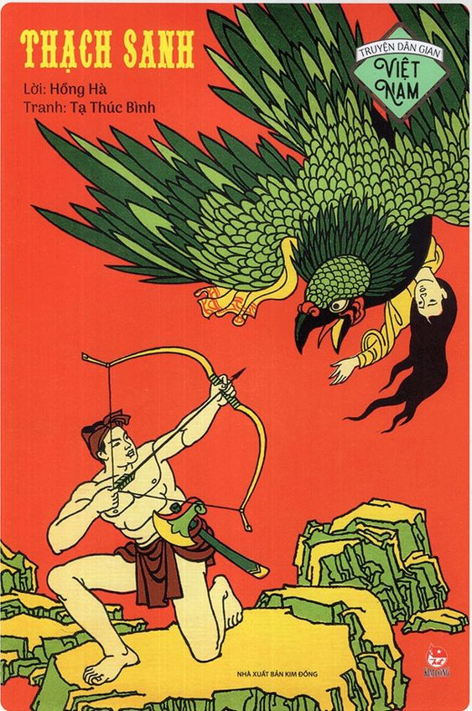
Chủ đề: biểu cảm của màu sắc
Tiết 5,6- BÀI 3: TRANH IN HOA LÁ

Slide 2


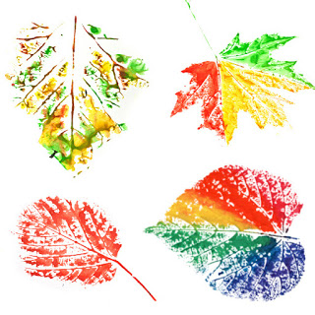
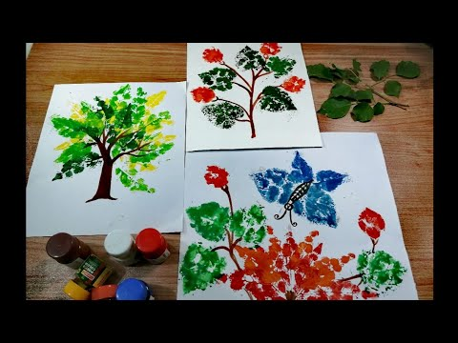

1- Khám phá tranh in hoa, lá
- Bức tranh được tạo ra bằng cách nào?
- Nét, hình, màu trong tranh được thể hiện như thế nào?

Slide 3
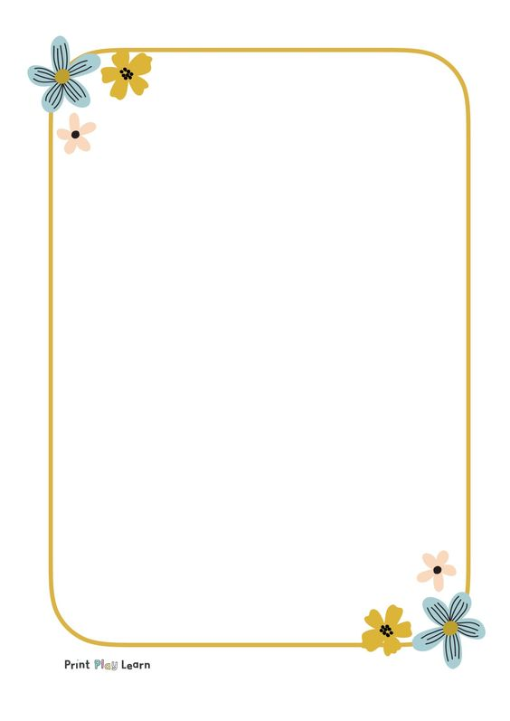
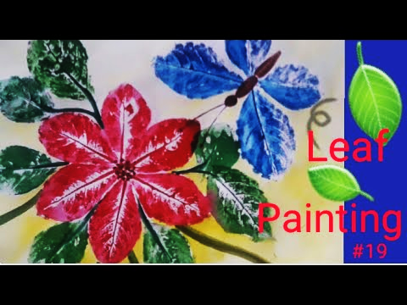
Tranh in hoa lá:
- Tranh in hoa lá được tạo ra bằng cách in các vật liệu như: Lá, tăm bông, rau củ, quả... có hình đẹp lên giấy
- Màu sắc có đậm, có nhạt vui mắt
- Có thể dùng gam màu nóng hoặc lạnh

Slide 4
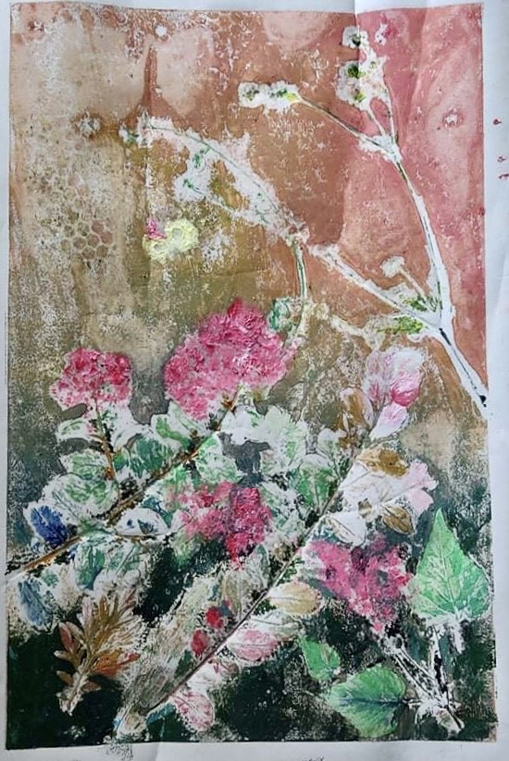
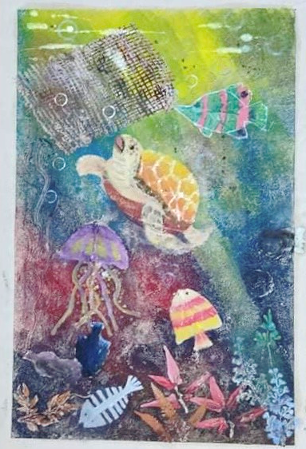
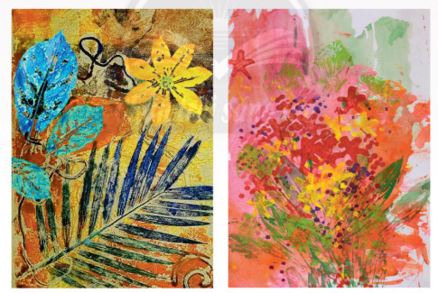
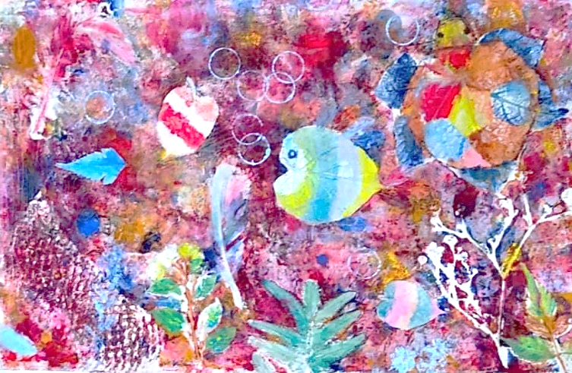

Slide 5
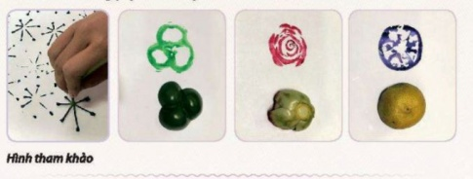
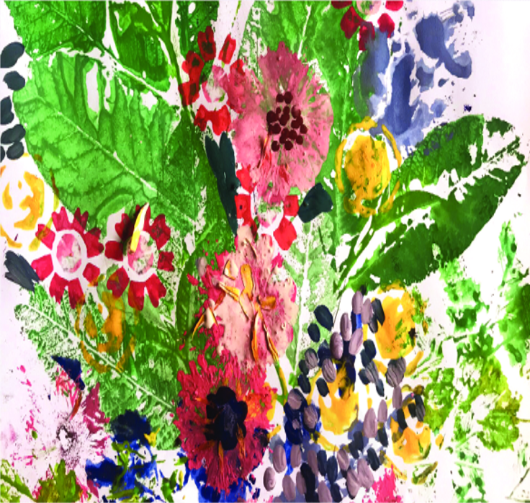
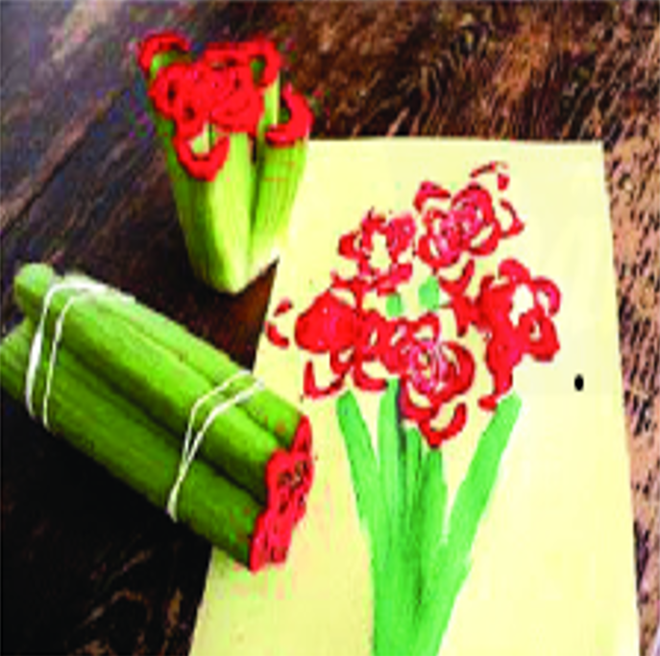
2- Cách tạo bức tranh bằng hình thức in

Slide 6
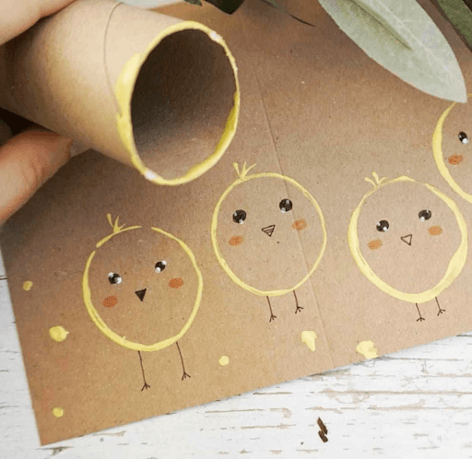
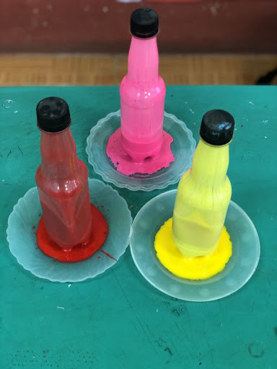
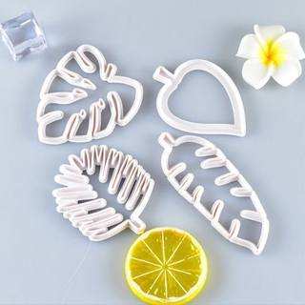
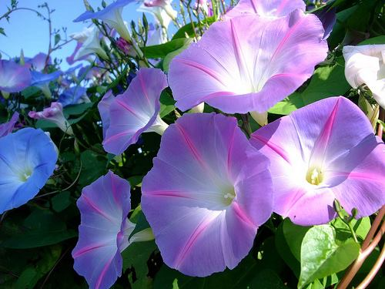
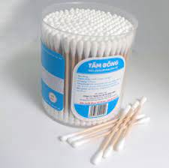
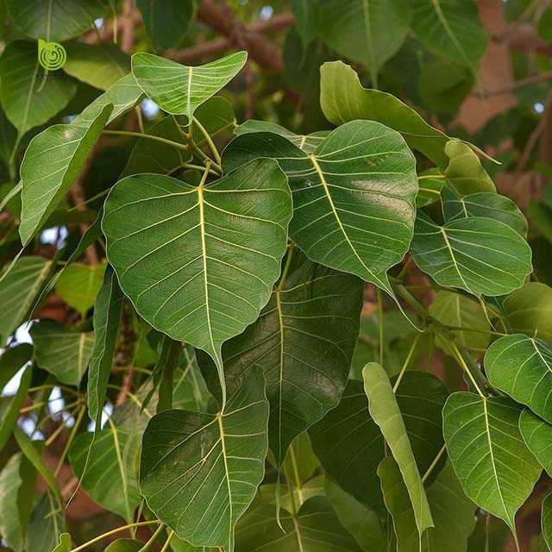
2- Cách tạo bức tranh bằng hình thức in
Bước 1: Lựa chọn hoặc tạo những vật liệu có bề mặt nổi làm khuôn in

Slide 7
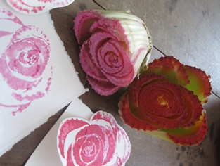
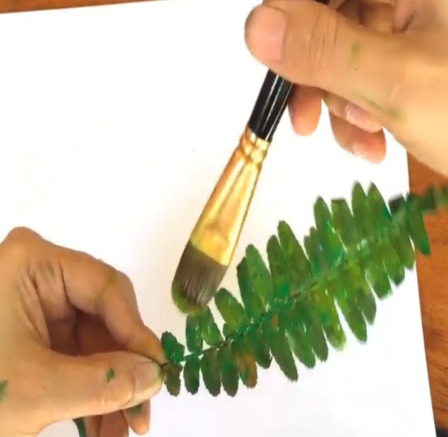
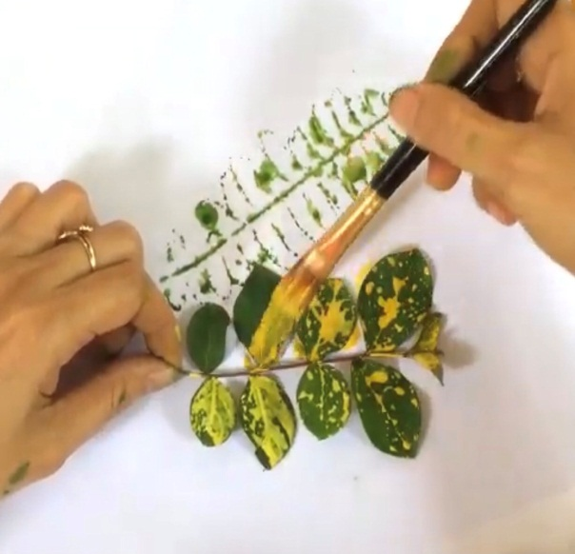
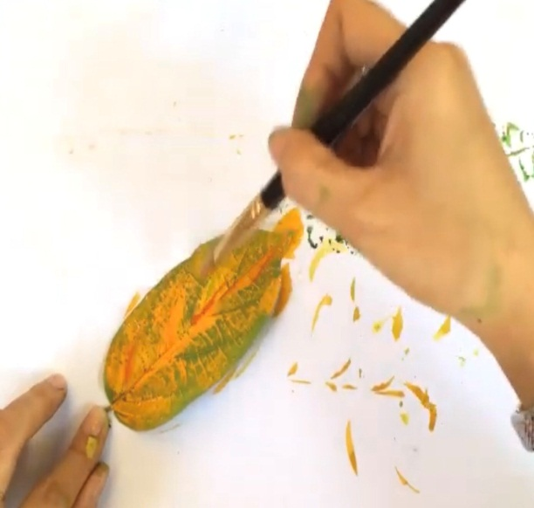
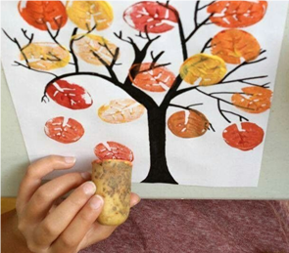
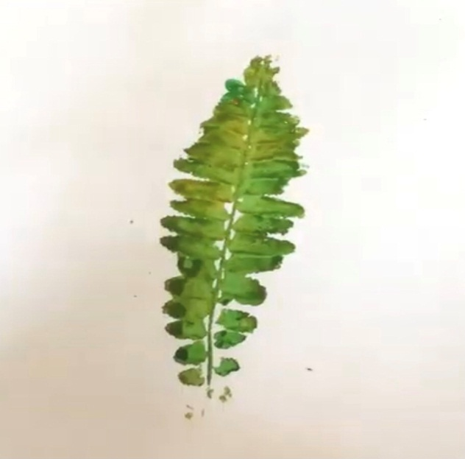
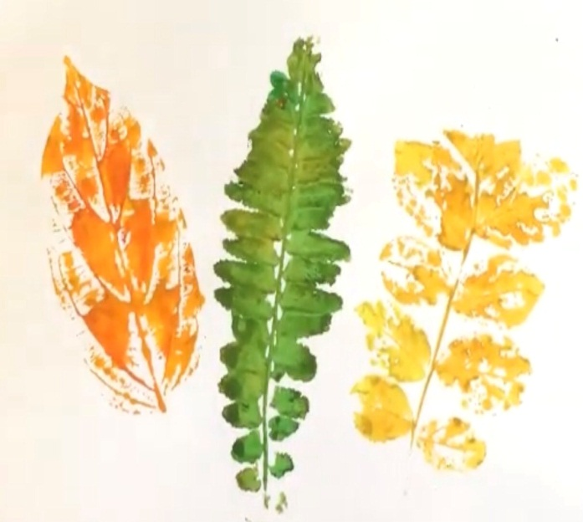
2- Cách tạo bức tranh bằng hình thức in
Bước 2: Bôi màu vào khuôn và in hình lên giấy để tạo bức tranh

Slide 8
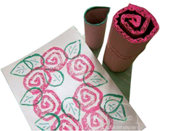
2- Cách tạo bức tranh bằng hình thức in
Bước 3: In thêm hình, màu tạo sự hài hòa và nhịp điệu cho bức tranh

Slide 9
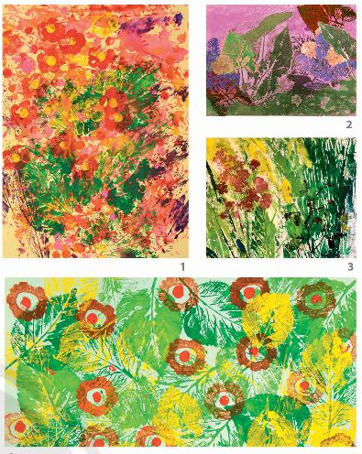
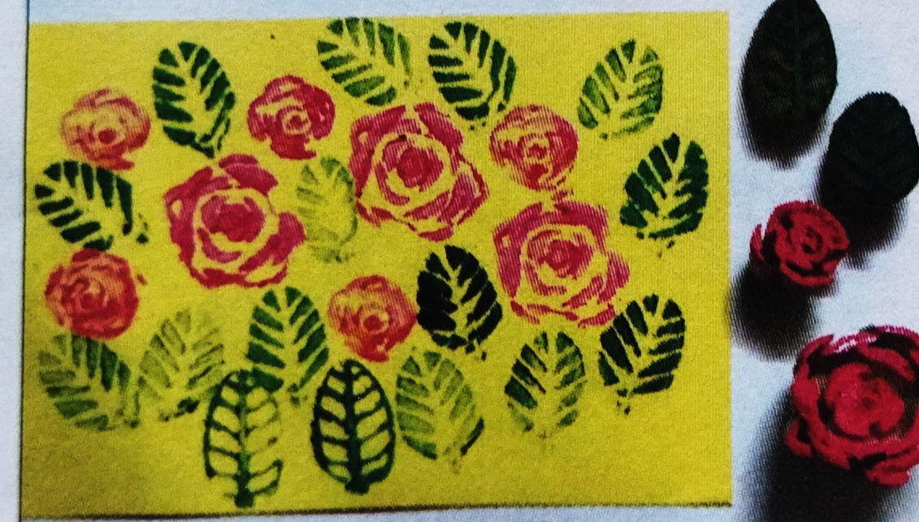
2- Cách tạo bức tranh bằng hình thức in
Bước 4: Hoàn thiện bức tranh

Slide 10
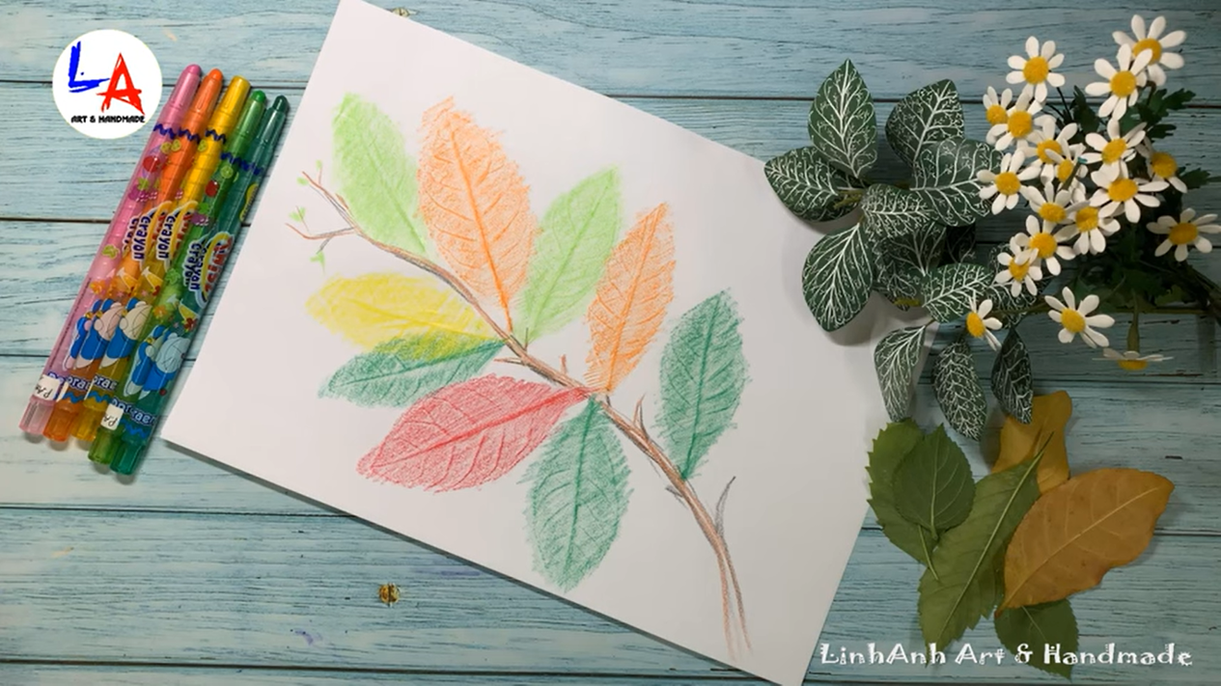
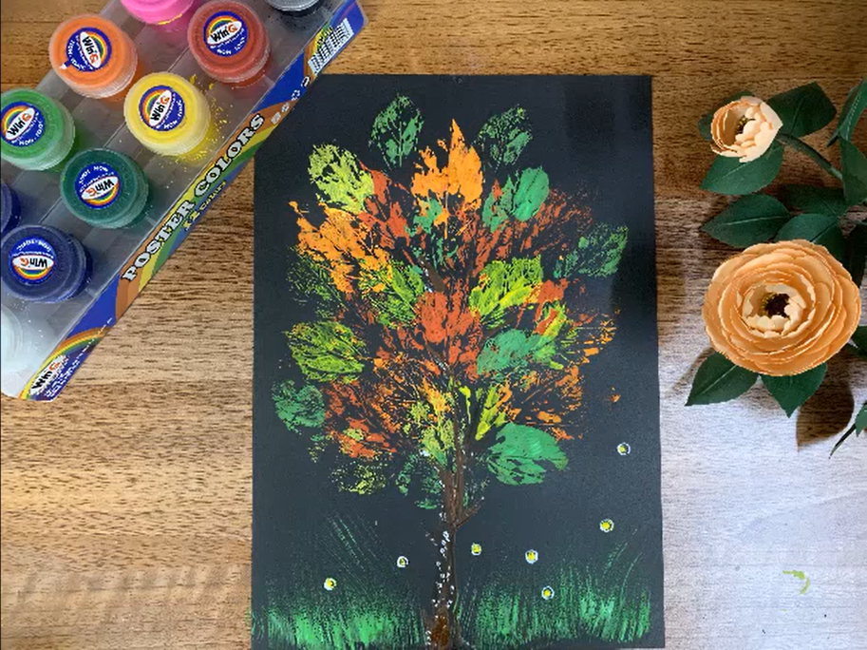
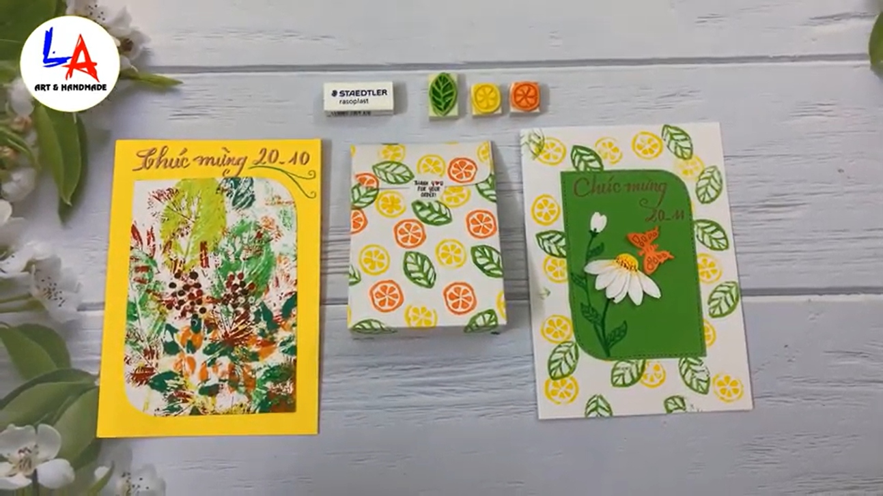
2- Cách tạo bức tranh bằng hình thức in
https://www.youtube.com/watch?v=O3lDPKkgqlU
https://www.youtube.com/watch?v=cmhFJa5TRJQ
https://www.youtube.com/watch?v=jA5GXyn0sCs

Slide 11

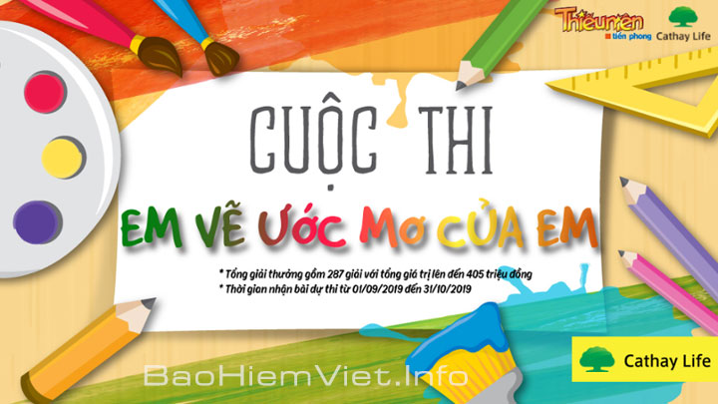
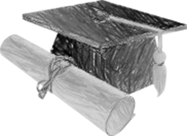

3- Thực hành tạo bức tranh in hoa, lá
Yêu cầu:
- Chọn khuôn in bằng vật có sẵn hoặc tự tạo.
- Thực hiện in tranh hoa, lá theo ý thích.
TẠO BỨC TRANH IN HOA LÁ

Slide 12
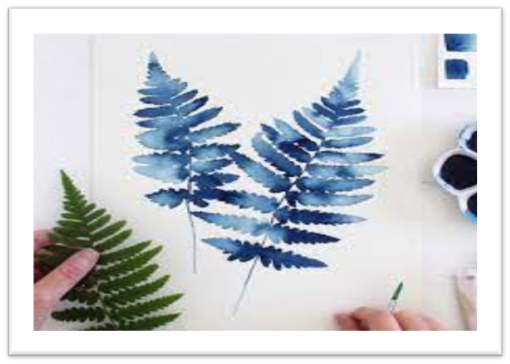
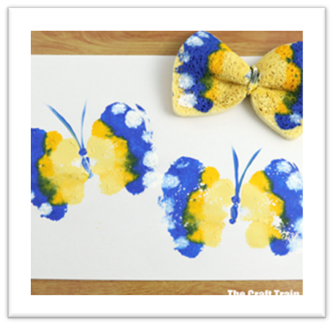
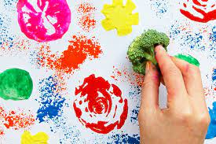
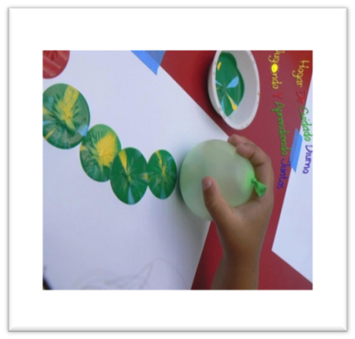
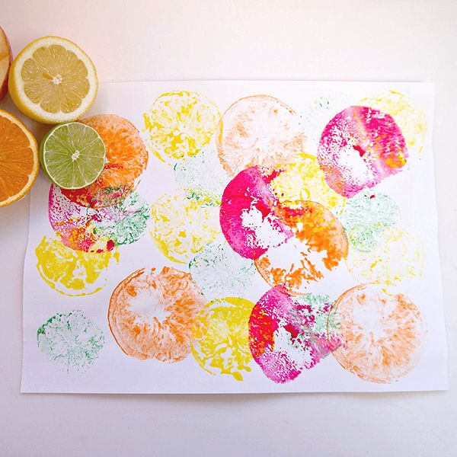
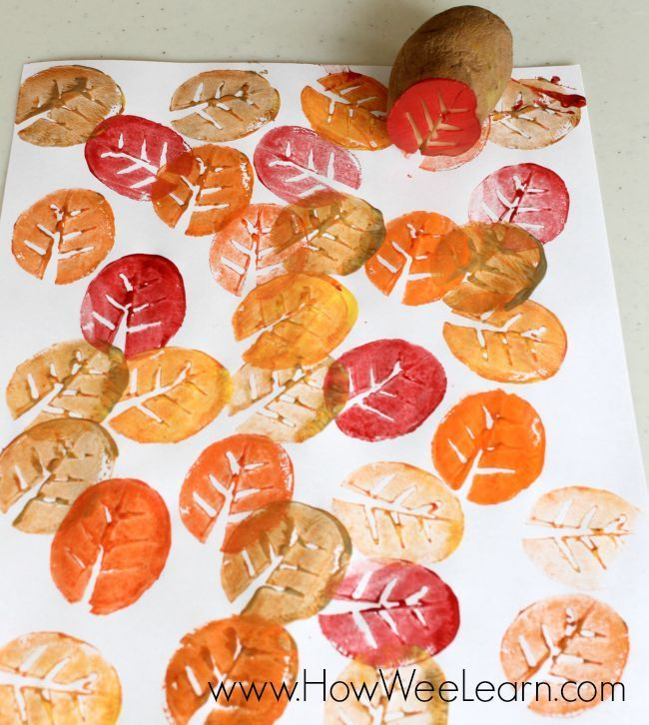

Slide 13
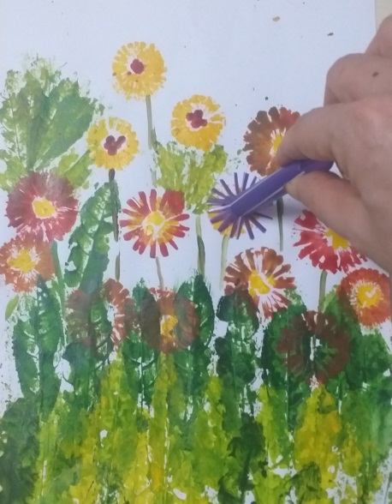
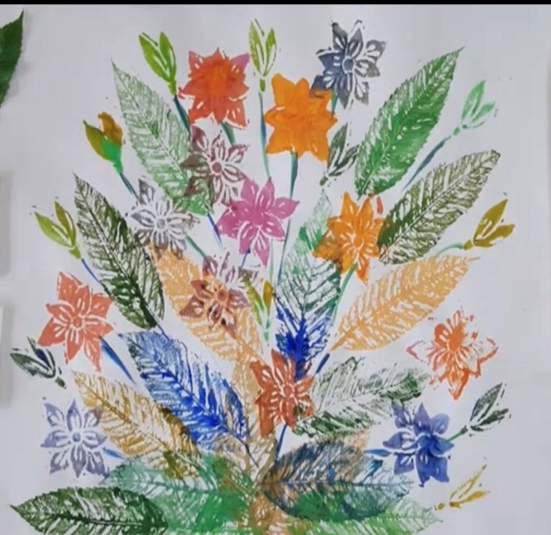
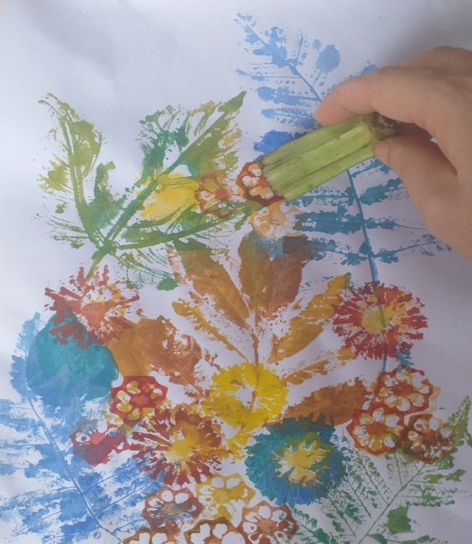
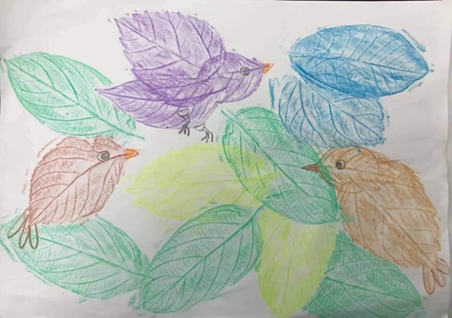

Slide 14
4- Trưng bày sản phẩm và chia sẻ
Nêu cảm nhận:
Bức tranh hoa, lá em yêu thích
Biểu cảm của nét, hình, màu trong tranh?
Kĩ thuật in và chất lượng in
Cách điều chỉnh để hoàn thiện và nâng cao tính thẫm mĩ cho bức tranh

Slide 15
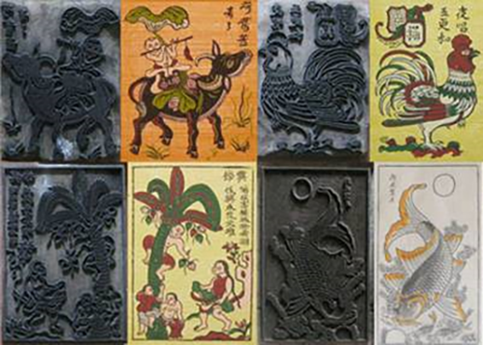
5. Tìm hiểu nghệ thuật tranh in trong đời sống

Slide 16
5. Tìm hiểu nghệ thuật tranh in trong đời sống
Tìm hiểu nghệ thuật trong đời sống
Quan sát và chỉ ra hình ảnh trong tranh, màu sắc, đường nét và cách tạo hình.
Tranh in thuộc kĩ thuật đồ họa tạo hình, được thể hiện bằng cách gián tiếp đưa chấm, nét, hình, màu từ một khuôn in lên mặt giấy, vải,…để thể hiện ý tưởng của họa sĩ.

Slide 17
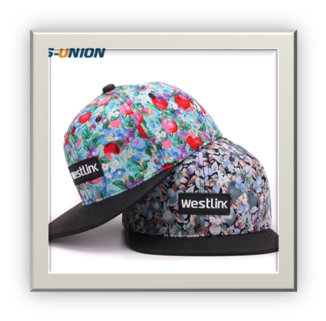
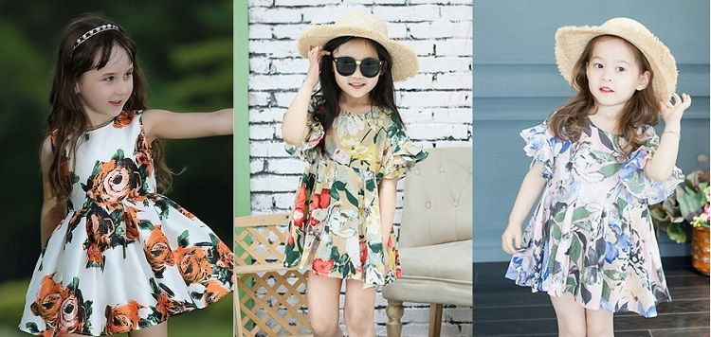
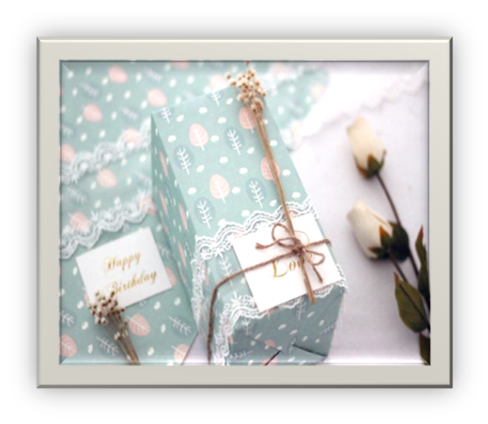
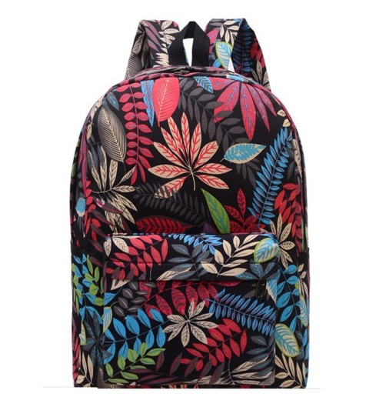
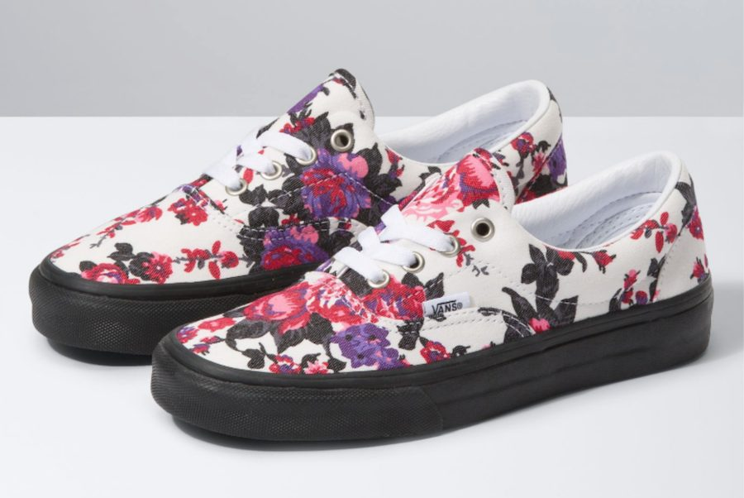
Kĩ thuật và hình in có thể ứng dụng trên nhiều loại sản phẩm phục vụ đời sống như: Vải, giấy gói hàng, giấy dán tường, áo, váy, mũ, ba lô, giày…

Slide 18


Kĩ thuật in đồ họa được sử dụng khá phổ biến trong đời sống, coa thể tạo ra tác phẩm mĩ thuật, nâng cao giá trị sử dụng và tính thẩm mĩ cho sản phẩm.

Slide 19

5. Tìm hiểu nghệ thuật tranh in trong đời sống

Slide 20

5. Tìm hiểu nghệ thuật tranh in trong đời sống

Slide 21
Dặn dò
- Hoàn thành bài nếu chưa hoàn thành tại lớp
- Chuẩn bị bài mới: THIỆP CHÚC MỪNG
+ Xem trước nội dung bài
+ Chuẩn bị dụng cụ: Bìa giấy màu, kéo, hồ, màu, bút chì, keo..

